Slide 1

Радиобайланыс: Электромагниттік толқындар арқылы ақпарат тасымалдау
Радиобайланыс – бұл электромагниттік толқындар арқылы дыбыс пен ақпаратты қашықтықта беру технологиясы. Бүгінгі сабақта біз модуляция, детектрлеу және радиоқабылдағыштың жұмыс принциптерін зерттейміз. Радио толқындары қалай таралады және олар арқылы біз қалай хабарласамыз?

Slide 2
Сабақтың мақсаттары және күтілетін нәтижелер
Модуляция принципі
Радиоқабылдағыш
Өмірмен байланыс
Амплитудалық (АМ) және жиіліктік (FM) модуляция әдістерін тәжірибе және симуляция арқылы түсініп, олардың айырмашылықтарын салыстыру
Радиоқабылдағыштың негізгі бөліктерін (антенна, генератор, детектор) және олардың қызметтерін нақты сипаттау
Радиобайланыстың физикалық негізін күнделікті өмірдегі мысалдармен байланыстырып, практикалық маңызын түсіндіру
«Тура биде туған жоқ!» – Әрбір жетістік еңбек пен табандылықтың жемісі.

Slide 3

Құпия дыбыс: Неліктен сигналдар әртүрлі естіледі?
Қызығушылықты ояту тапсырмасы
Телефон немесе радиодан әртүрлі жиіліктегі дыбыстар ойнатылады. Бір сигнал таза және анық естіледі, ал екіншісі бұрмаланған немесе шулы келеді.
Ойлануға арналған сұрақтар:
Неліктен кейбір радиостанциялар жақсы қабылданады?
Қандай факторлар сигнал сапасына әсер етеді?
Жиілік пен сигнал тазалығы қалай байланысты?
Осы сұрақтарға жауап іздеу арқылы біз радиобайланыстың негіздерін түсінеміз.

Slide 4

Модуляция: Ақпаратты толқынға «жүктеу» әдісі
Модуляция дегеніміз не?
Модуляция – бұл төмен жиіліктегі сигналды (мысалы, дыбыс) жоғары жиіліктегі тасымалдаушы толқынға «отырғызу» процесі. Бұл ақпаратты ұзақ қашықтыққа жеткізу үшін қажет.
Амплитудалық модуляция (АМ)
Тасымалдаушы толқынның амплитудасы өзгертіледі, ал жиілігі тұрақты қалады. Қарапайым технология, бірақ шуға сезімтал.
Жиіліктік модуляция (FM)
Тасымалдаушы толқынның жиілігі өзгертіледі, ал амплитудасы тұрақты. Шуға төзімді, сапалы дыбыс береді.

Slide 5
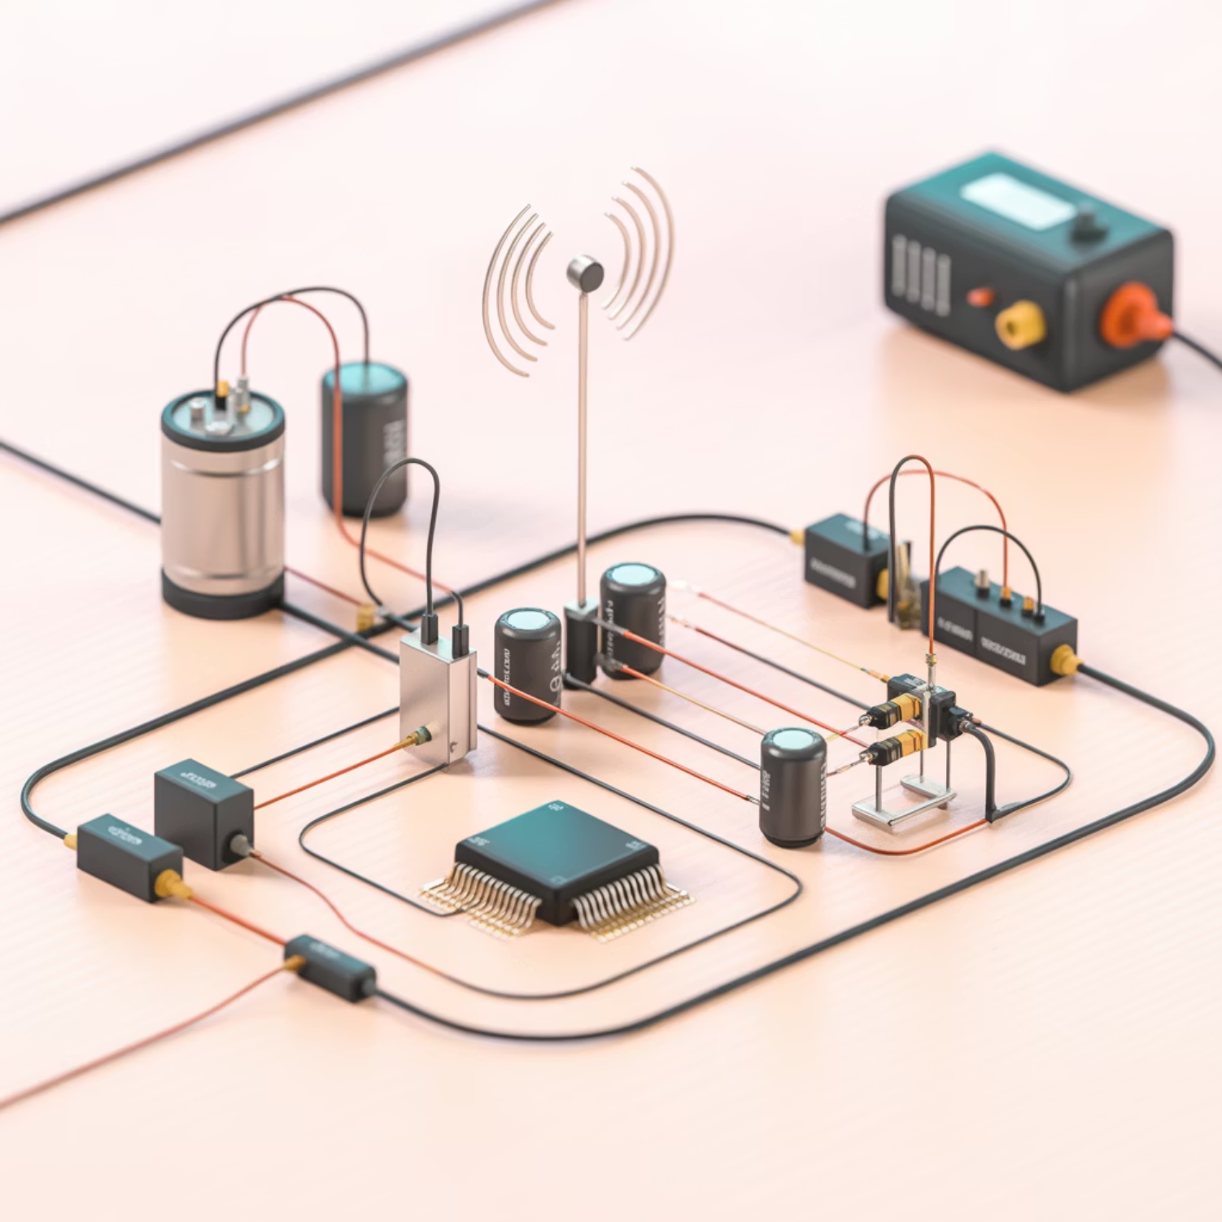
Детектрлеу: Сигналдан ақпаратты қайта алу
Детектрлеу процесі
Детектрлеу (демодуляция) – жоғары жиіліктегі тасымалдаушы толқыннан бастапқы төмен жиіліктегі сигналды (дыбыс, музыка) бөліп алу процесі. Бұл радиоқабылдағыштың маңызды қызметі.
Детектрлеудің негізгі кезеңдері:
Антенна электромагниттік толқынды қабылдайды
Күшейткіш сигналды күшейтеді
Детектор тасымалдаушы толқыннан ақпаратты бөледі
Динамик дыбысқа айналдырады
Практикалық мысал: FM радио қабылдайтын кезде детектор жиіліктің өзгерістерін анықтап, оларды дыбысқа түрлендіреді.

Slide 6

Зерттеу тәжірибесі: АМ және FM модуляцияны салыстыру
Тәжірибелік зертхана жұмысы
Топтар екі түрлі модуляцияланған сигналды бақылайды және олардың шу әсеріне төзімділігін анықтайды. Осциллограф симуляциясы немесе PhET платформасы арқылы нақты өлшеулер жүргізіледі.
2-қадам: Салыстыру
1-қадам: Бақылау
FM модуляцияланған сигналды көру. Жиіліктің өзгерісін анықтау.
АМ модуляцияланған сигналды осциллографта көру. Амплитуданың қалай өзгеретінін байқау.
4-қадам: Қорытынды
3-қадам: Шу қосу
Нәтижелерді кестеге енгізу және FM модуляцияның артықшылығын негіздеу.
Екі сигналға да шу (паразит) қосып, қайсысы жақсы сақталатынын тексеру.
Күтілетін нәтиже: FM модуляция шуға төзімдірек, сондықтан қазіргі заманғы радиостанциялар негізінен FM жиілікте жұмыс істейді.

Slide 7
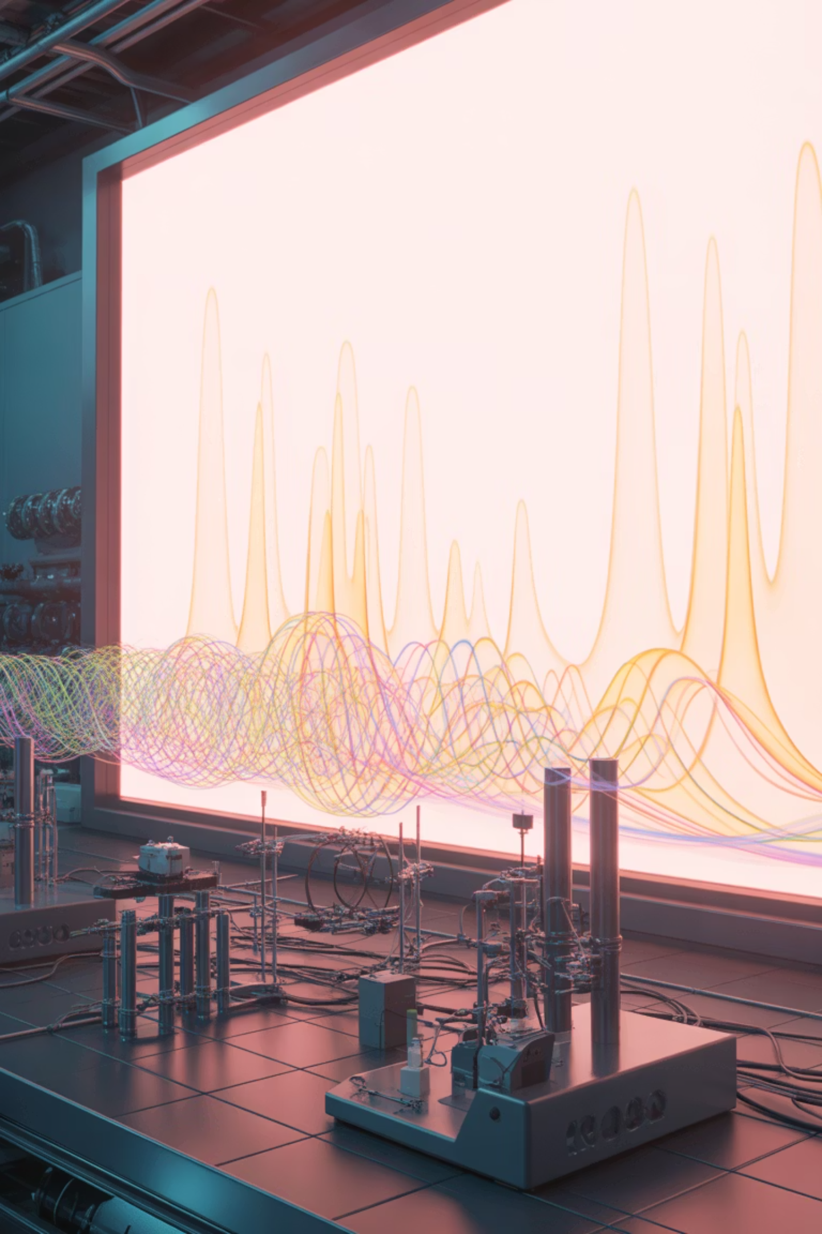
Цифрлық симуляция: Радиотолқынның таралуы
PhET интерактивті зертханасы
PhET платформасындағы «Radio Waves & Electromagnetic Fields» симуляциясы арқылы радиотолқынның таратқыш пен қабылдағыш арасындағы таралуын нақты уақытта бақылауға болады.
1
Радиотолқынның таралуын визуализациялау
Антеннадан шыққан толқынның кеңістікте қалай таралатынын көру
2
Қашықтықтың әсерін зерттеу
Таратқыш пен қабылдағыш арасындағы қашықтық артқан сайын сигнал қалай әлсірейтінін өлшеу
3
Антенна бағытының маңыздылығы
Антенна бұрышының сигнал сапасына тікелей әсерін анықтау
Әрбір топ бақылау кестесін толтырып, өз қорытындыларын презентация түрінде ұсынады.

Slide 8

Есептік тапсырма: Радиотолқын ұзындығын есептеу
Функционалдық есеп
Шешімі:
Берілгені: Радиостанция 100 МГц жиілікте хабар таратады. Жарық жылдамдығы c = 3×10⁸ м/с.
f = 100 МГц = 100 × 10⁶ Гц = 1×10⁸ Гцλ = 3×10⁸ м/с / 1×10⁸ Гц = 3 м
Табу керек: Радиотолқынның ұзындығы λ = ?
Формула:
Жауабы: Радиотолқынның ұзындығы 3 метр
мұндағы λ – толқын ұзындығы (м), c – жарық жылдамдығы (м/с), f – жиілік (Гц).
Өмірлік мысал:
FM радиостанциялары 88-108 МГц диапазонында жұмыс істейді. Бұл толқын ұзындықтары шамамен 2,8-3,4 метр аралығында болады, сондықтан FM антенналары шағын болып келеді.

Slide 9
Радиоқабылдағыштың құрылымы және қызметі
01
02
03
Антенна
Күшейткіш
Селектор (таңдаушы)
Электромагниттік толқындарды қабылдап, электр сигналына айналдырады
Әлсіз сигналды күшейтіп, өңдеуге дайындайды
Көптеген радиостанциялар арасынан қажетті жиілікті таңдап алады
04
05
Детектор
Динамик
Тасымалдаушы толқыннан бастапқы дыбыс сигналын бөліп алады
Электр сигналын механикалық тербелістерге (дыбысқа) айналдырады
Интерактивті бекіту тапсырмасы
Wordwall платформасындағы «Радиобайланыс және модуляция» ойынын орындау. Радио құрылғыларының бөліктерін олардың қызметтерімен сәйкестендіру керек.

Slide 10
Жасанды интеллект тапсырмасы және қорытынды
Үй жұмысы: AI арқылы талдау
ChatGPT немесе басқа жасанды интеллект платформасына мынадай сұрақ қойыңыз:
«Қазіргі заманғы радиобайланыс пен ұялы байланыс арасындағы ұқсастық пен айырмашылық неде?»
Алынған жауаптың қысқаша мазмұнын талдап, өз сөзіңізбен дәптерге жазыңыз. Екі технологияның физикалық принциптерін салыстырып, қорытынды жасаңыз.
Рефлексия: «3 түйін» әдісі
1. Модуляция дегеніміз не?
2. Радиоқабылдағыш қалай жұмыс істейді?
3. Бүгінгі сабақтан не үйрендің?
Төмен жиіліктегі сигналды жоғары жиіліктегі тасымалдаушы толқынға «отырғызу» әдісі
FM модуляция шуға төзімді, радиотолқын ұзындығын есептеу, радиобайланыстың өмірдегі маңызы
Антенна → Күшейткіш → Селектор → Детектор → Динамик кезеңдері арқылы

